Slide 1
复 习
1、以下论述正确的是
(1) 单次测定偏差的代数和为零 (2) 总体平均值就是真值
(3) 偏差用s表示 (4) 偶然误差有单向性
2、表示—组数据离散特性的最好标志是
(1) 全距 (2) 偏差 (3) 平均偏差 (4) 标准偏差
3、下列表述中，最能说明偶然误差小的是
（1）高精密度
（2）与已知含量的试样多次分析结果的平均值一致
（3）标准偏差大
（4）仔细校正所用砝码和容量器皿等

Slide 2
4、当对某一试样进行平行测定时，若分析结果的精密度很好，
但准确度不好，可能的原因是
(1) 操作过程中溶液严重溅失 (2) 使用未校正过的容量仪器
(3) 称样时某些记录有错误 (4) 试样不均匀
5、下面哪种说法不符合正态分布的特点
(1) 大误差出现的概率小，小误差出现的概率大
(2) 绝对值相同，正负号不同的误差出现的概率相等
(3) 误差为零的测量值出现的概率最大
(4) 各种数值的误差随机出现
6、有两组分析数据，要比较它们的精密度有无显著性
差异，则应当用
(1) F检验 (2) t检验 (3) u检验 (4) Q检验

Slide 3
7、分析测定中偶然误差的特点是
(1) 数值有一定范围 (2) 数值无规律可循
(3) 大小误差出现的概率相同 (4) 正负误差出现的概率相同
8． 可用下列何种方法减免分析测试中的系统误差
(1) 进行仪器校正 (2) 增加测定次数
（3）认真细心操作 （4） 测定时保持环境温度的一致
9、可以减小随机误差的方法是
(1) 对仪器进行校准 (2) 做空白实验
(3) 增加平行测定次数 (4) 做对照试验

Slide 4
10、下列数据中有效数字为四位的是
(1) 0.056 (2) 35.070 (3) pH=4.008 (4) 0.7000
11、若醋酸的pK_{a}=4.74，则其有效数字位数为
(1) 一位 (2) 二位 (3) 三位 (4) 四位
12. 关于总体平均值的概念不正确的理解是
(1) 随机变量有向某个中心值集中的趋势
(2) 无限多次测定的平均值即为总体平均值μ
(3) 总体平均值就是真值
(4) 标准正态分布的u=0

Slide 5
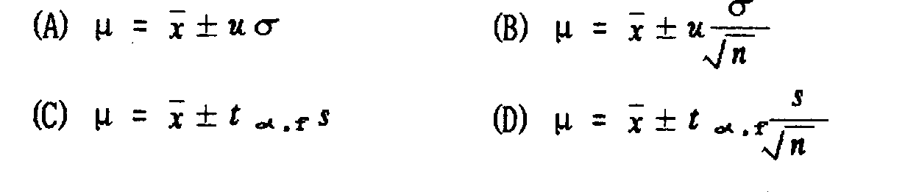
15、实验室中一般都是进行少数的平行测定，则其平均值
的置信区间为

